Slide 1
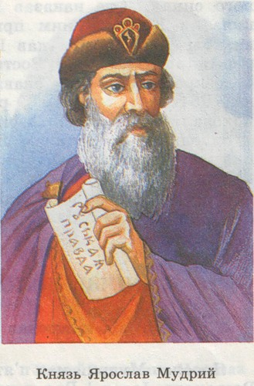
Київська Русь за часів правління Ярослава Мудрого
Презентацію підготували учні
4-Б класу
Борщівського НВК ЗНЗ І – ІІІ ступенів № 3
гімназії ім. Р. Андріяшика
Побер Сергій
Стрієк Яна
Гриців Євген
Януш Олександр

Slide 2
План
1. Біографічна довідка.
2. Яку політику проводив.
3. Пам’ятки культури.
4. Бібліотека Ярослава.
5. «Руська правда».
6. Значення діяльності.
7. Заповіт Ярослава Мудрого.

Slide 3
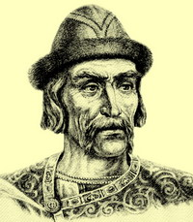
Біографічна довідка
Роки життя (близько 983 — 1054). Був другим сином хрестителя Русі князя Володимира I Святославича з династії Рюриковичів від полоцької княжни Рогнеди. В хрещенні мав ім'я Георгій.
Він був людиною високою на зріст (близько 175 см), із середнім видовженим обличчям, різко випнутим носом дещо хвилястої форми та з тонко окресленими, відносно неширокими вилицями.

Slide 4
Яку політику проводив
Внутрішня політика
Відновив централізовану владу.
Зменшив податки.
Велику увагу приділяв розвитку церкви.
Дбав про розвиток ремесла, землеробства, скотарства.
Побудував монастирі св. Георгія та Ірини
Зовнішня політика
1030 – 1031 р. здійснив велику кількість походів.
У Польщі відвоював червенські міста в Забужжі, завоював місто Юріїв.
1036р. Завдав нищівного удару кочівникам – печенігам, які опинилися біля Києва.
1043р. Невдалий похід на Візантію.

Slide 5
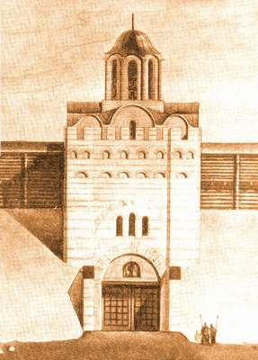
Ярослав Мудрий – князь київський
За часів князювання Ярослава Мудрого Київська Русь перетворилася на могутню європейську державу, а Київ став великим і відомим містом, одним з найкращих міст на Русі. Три кам’яні брами вели до міста. Найкрасивіша з них називалась Золоті ворота, тому що їх покривала позолочена мідь
Золоті ворота

Slide 6
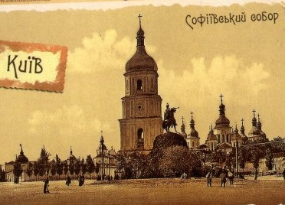
Пам'ятки культури
Якось печеніги підступили до самого міста. Але київський князь Ярослав Мудрий вийшов проти них зі своїм військом і розбив їх вщент. І там, де відбувався цей кривавий бій, князь наказав збудувати велику церкву – Софійський собор. Нині Софія Київська – справжня скарбниця давньоруської культури. Це всесвітньо відомий музей.
Софіївський Собор
Ярослав Мудрий створив першу в Київській Русі бібліотеку при Софійському соборі

Slide 7
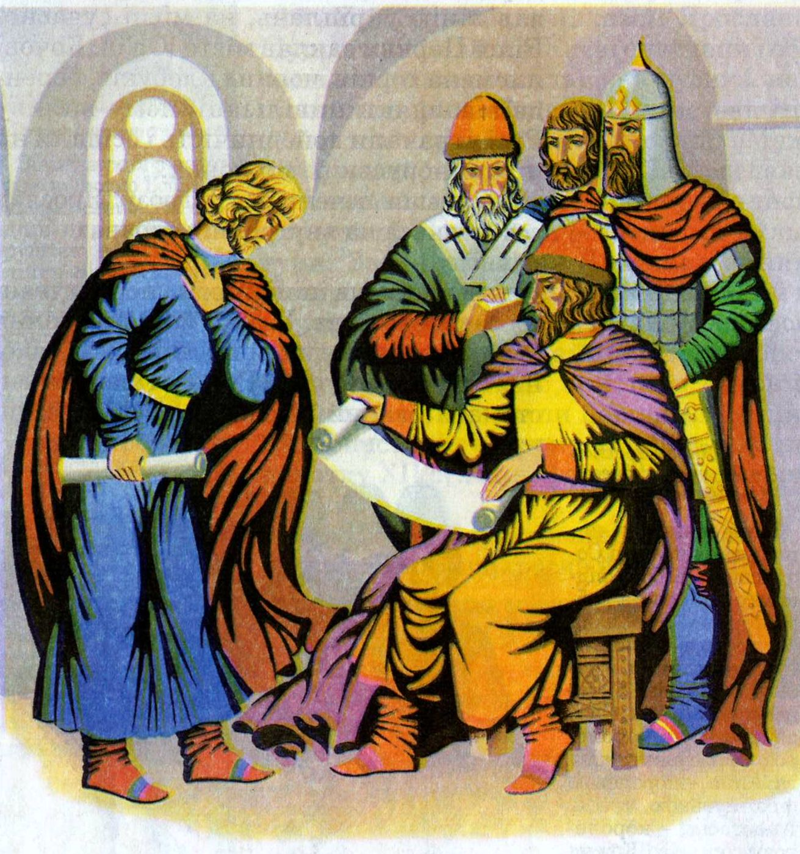
Сторінки історії
Ярослав Мудрий – один з київських князів. Дуже любив і цінував книги, створив першу в Київській Русі бібліотеку. У багатьох містах відкривав школи, де навчали грамоті, іноземним мовам, ремеслам.
Князь Ярослав Мудрий дуже багато зробив для підвищення освіченості свого народу. Це потрібно було для утвердження держави.

Slide 8
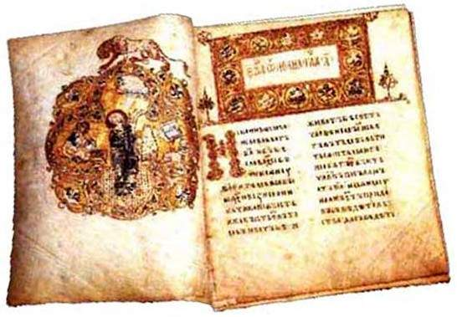
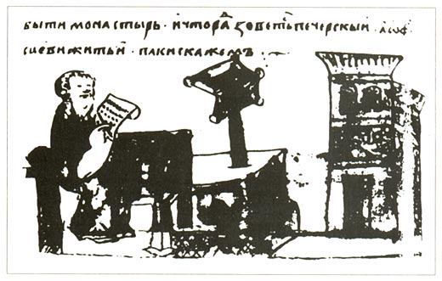
Бібліотека Ярослава
За часів Ярослава з'явилася перекладна література.
Побачили світ руські переклади античних творів Есхіла, Софокла, Сократа, Платона та ін.
Книги створювали писці та переписувачі.
Давні книжки мали оправи прикрашені золотом і коштовним камінням а також фрагменти із зображенням птахів, звірів та людей.

Slide 9
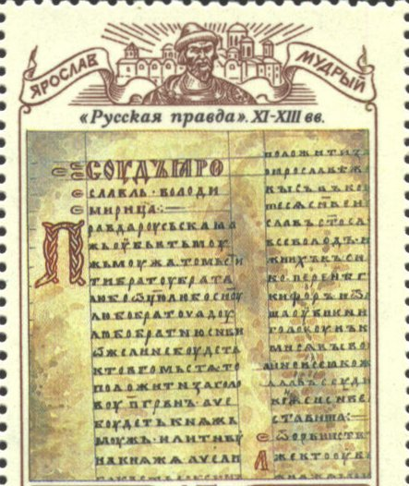
Правда Ярослава Мудрого
Виданий Ярославом Мудрим збірник законів, названий «Руською Правдою», був першим літописним кодексом судових законів давньої Русі-України, об’єднуючим цивільне й кримінальне право і всі процеси судочинства того історичного часу, що охоплює все ХI століття.

Slide 10
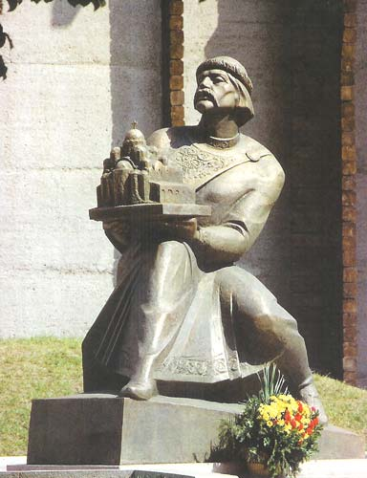
Значення діяльності
Ярослав Мудрий помер у віці 76 років.
Літописець,вказуючи на значення діяльності князів Володимира та Ярослава, писав: “ Як то буває, що один зоре землю, другий засіє, а третій жне та їсть багаті овочі. Так і тут: батько Ярослава зорав та зрушив землю, просвітивши хрестом, Ярослав, Володимирів син, засіяв книжними словами серце вірних, а ми живемо, користуючись з книжної науки”.

Slide 11
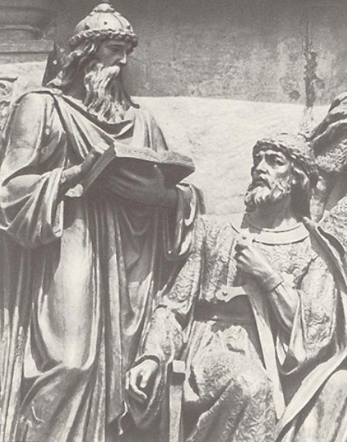
Заповіт Ярослава Мудрого
«Не сваріться, жийте в згоді:
тільки мир збере усе,
а незгода, наче вітер,
все по полю рознесе.
Як не будете всі разом
йти до спільної мети,
ви, державу зруйнувавши,
подастеся у світи.
Ви розгубите ту землю,
що придбали вам батьки,
і тинятиметесь всюди,
як вигнанці й жебраки».

